Slide 1
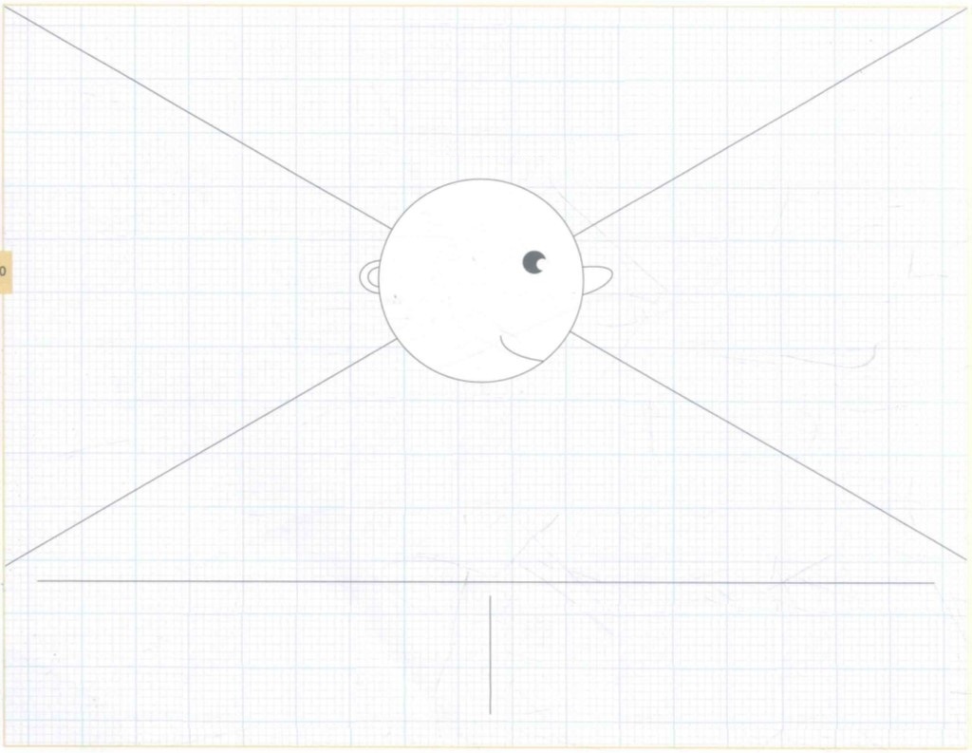
明明脑袋里有想说的东西，但是不知道这么组织语言。好羡慕他们呀
比起网友们我好没文化呀，我连本科都没读过，早知道当初努点力了。
你们好”卷“呀！！！
”卷“、”躺平“和”摆烂“是啥意思呀？
网络流行语言快速更迭
连你奶奶都开始发朋友圈嘞
你看看小宇朋友圈，全都是诗词，这就是大学生的文采呀！再看看你。
网民逐渐老龄化
生活压力大，大多数人通过网络发泄情绪
大家平均上网时间增加了
网络”平均“学历为985
平时这么看你不怎么发朋友圈呀？偶尔发一次还就几个字。
说的东西我都看不懂，不愧是高学历人才
网络上用诗词歌赋表达情感体现了高学历
你发的这首苏东坡的词我也刚好想到了，只不过你比我快了一点而而已
我也读过”大学“呢！
我年级大了，听不懂你们这帮年轻人在说什么了
说话是为了提高沟通效率，讲那么花里胡哨有啥用呢？
我也可以说得很高大上的！
生活压力太大，无处宣泄，无处寻找乐趣
表达同一个意思，网友们说的就比我高大上多了，充满自卑
网络流行语言更迭快，担心跟不上潮流
希望通过一个平台寻求乐趣
能紧跟网络潮流语言
自身学历相比网民”平均“水平太低，不自信
年纪大了，学习网络用语力不从心
我平常也能用点诗词歌赋，给我优越感
我也要看上去是读过书的人

